Slide 1
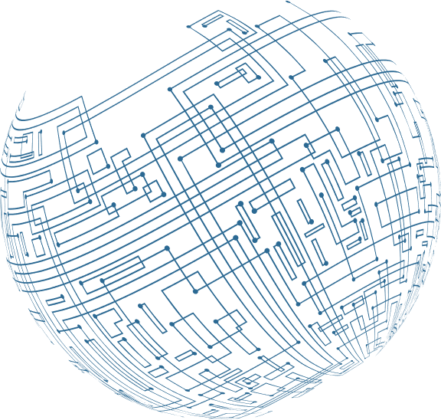



Dosen pengampu : Riskyana Dewi Intan P, M.Kom.
TEXT PROCESSING
Analisis dan Klasifikasi Berita Clickbait: Pendekatan Random Forest, Similaritas Judul-Konten, dan Pengelompokan Topik Hasil Klasifikasi

Slide 2



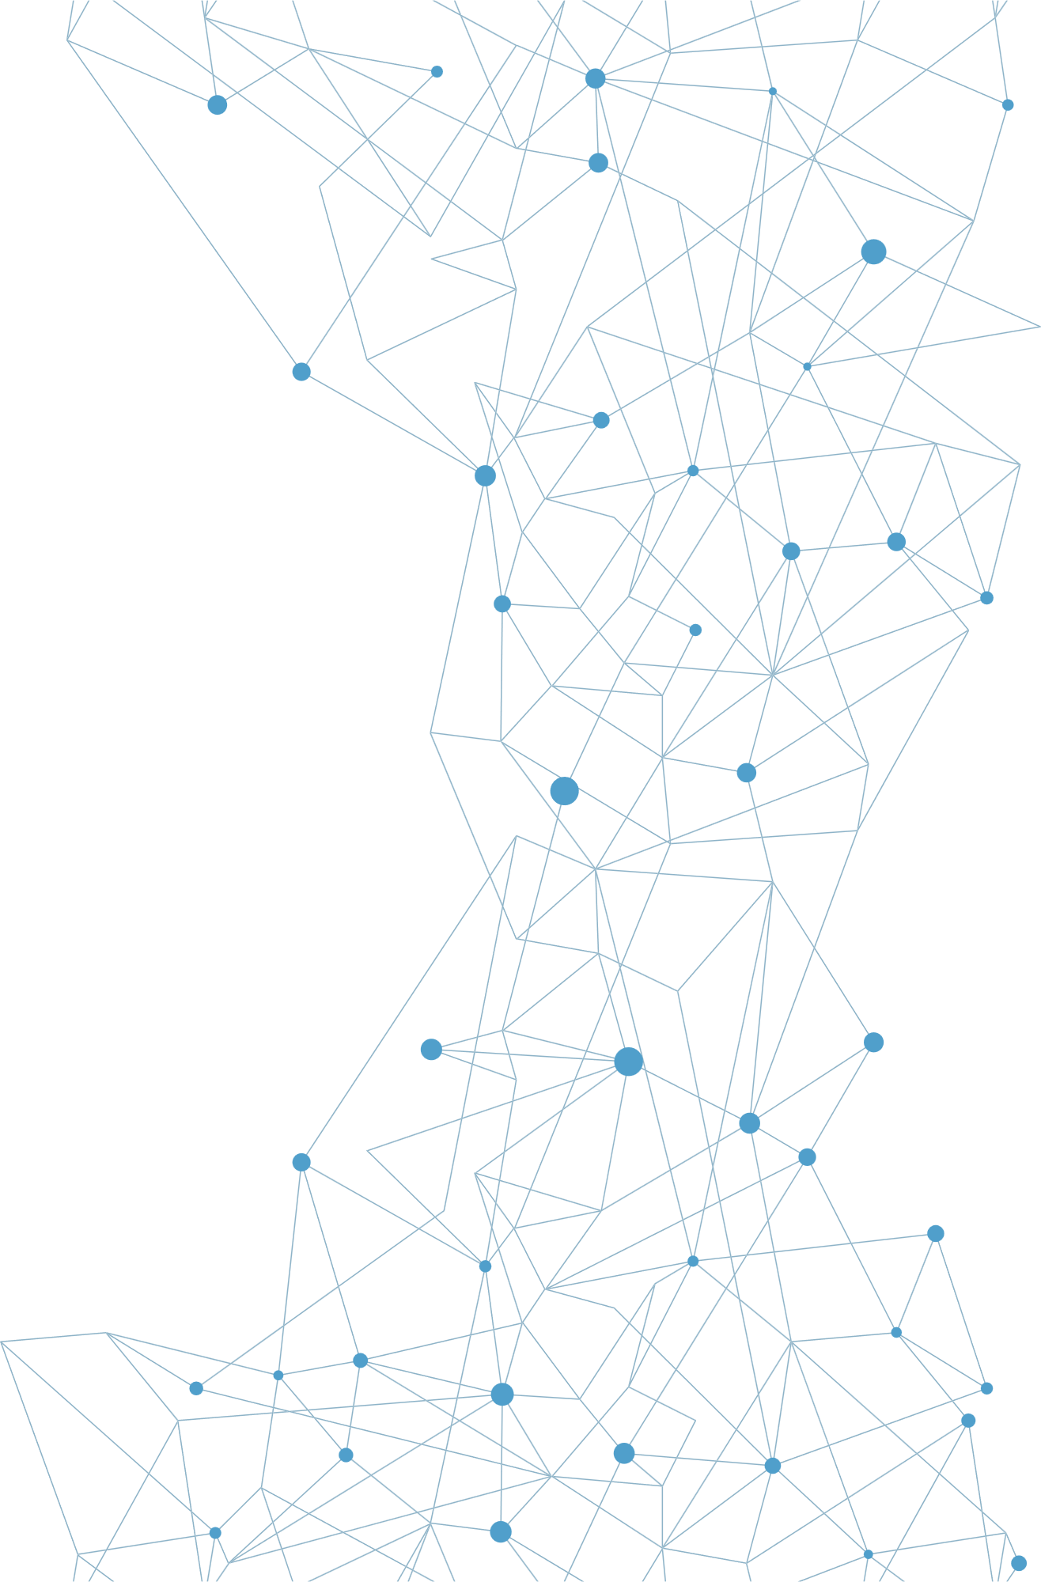
Anggota Kelompok:
Ibrahim Frosly Alesandro
Muhammad Faiz Munif Billah
Gesang Nur Zamroji
23031554021
23031554028
23031554145

Slide 3
Table Of
Content
01. Latar Belakang dan Tujuan
02. Metodologi
03. Hasil dan Analisis
04. Kesimpulan

Slide 4

Latar Belakang
Seiring dengan meningkatnya penggunaan internet, berita online menjadi sumber utama informasi. Namun, berita clickbait, dengan judul sensasional yang tidak sesuai isi, dapat menyesatkan opini publik dan menurunkan kredibilitas media. Untuk mengatasi hal ini, kami menerapkan pendekatan kecerdasan buatan (AI), menggunakan Random Forest dan Text Similarity untuk mendeteksi berita clickbait secara akurat.

Slide 5
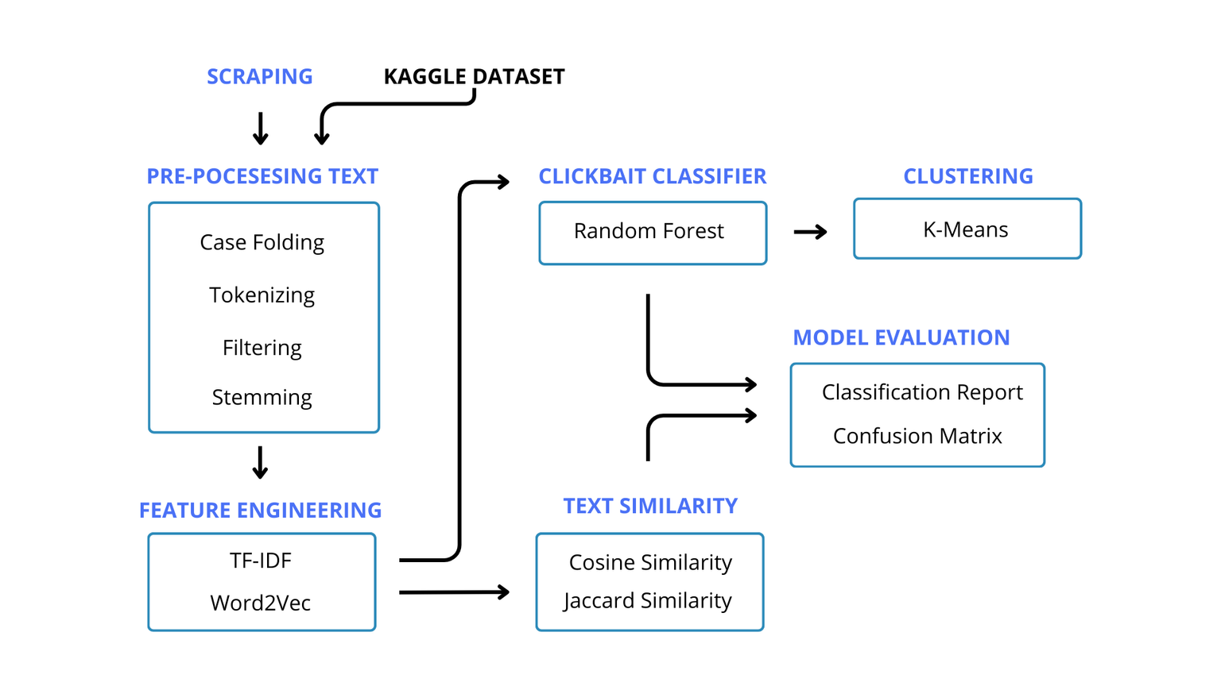
Metodologi

Slide 6
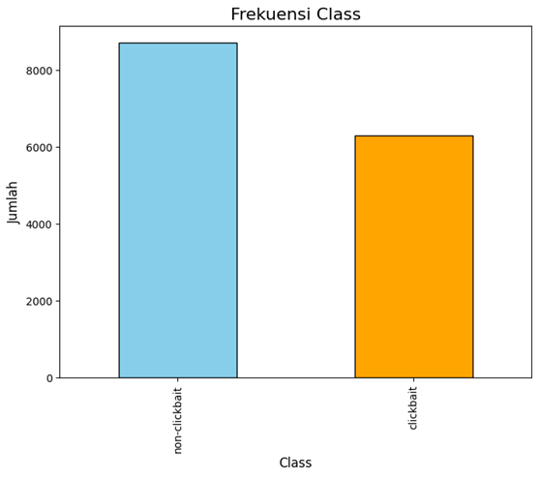
Metodologi
DATASET KAGGLE
Media berita
Kolom
DetikNews
Fimela
Kompas
Kapanlagi
Liputan6
Okezone
Posmetro
Republika
Sindonews
Tempo
Tribunnews
Wowkeren
Judul berita
Label
diterbitkan tanggal 10-21 September 2019

Slide 7
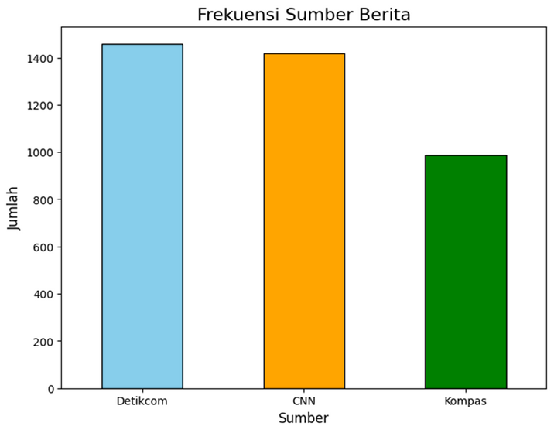
Metodologi
DATASET SCRAPING
Media berita
Kolom
Detik.com
CNN Indonesia
Kompas.com
Judul berita
Isi berita
Tanggal publish
diterbitkan Januari—Desember 2023

Slide 8
Metodologi
PREPOCESSING
01
CASE FOLDING
03
FILTERING
02
TOKENIZING
04
STEMMING

Slide 9
Metodologi
FEATURE ENGINEERING
}
}
01
TF-IDF
CLASSIFICATION
02
WORD2VEC(CBOW)
CLUSTERING
03
FASTEXT

Slide 10
Metodologi
TRANING MODEL RANDOM FOREST
Fitur Engineering | TF-IDF | TF-IDF | Fitur Kata | Fitur Kata | WORD2VEC (CBOW) | WORD2VEC (CBOW)
Remove Stopwords | With | Without | With | Without | With | Without
Accuracy | 0.76 | 0.79 | 0.62 | 0.71 | 0.63 | 0.67

Slide 11
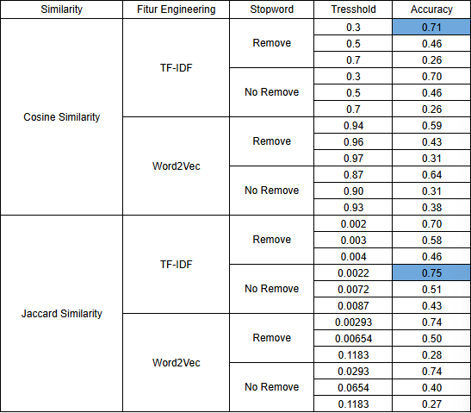
Metodologi
LABELING COSINE DAN JACCARD SIMILARITY
Asumsi data hasil pelabelan Random forest sebagai acuan untuk membandingkan dua pendekatan similarity yaitu Cosine similarity dan Jaccard similarity.
Jaccard Similarity dengan feature engineering TF-IDF tanpa menghapus stopword menggunakan threshold 0,002 menghasilkan akurasi tertinggi diantara percobaan lainnya ,dengan akurasi 0.75

Slide 12
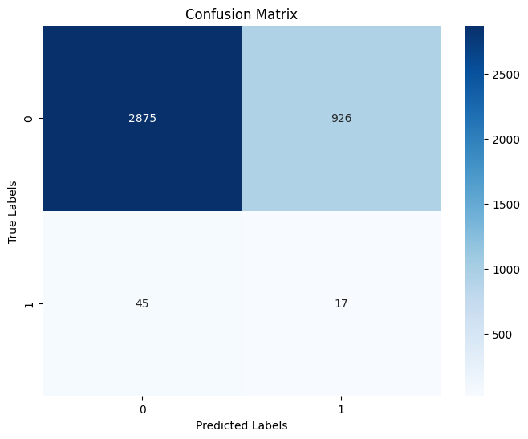
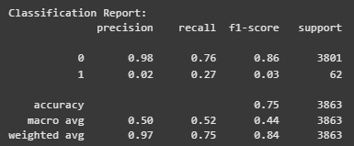
Metodologi
JACCARD SIMILARITY TF-IDF NO REMOVE
Hasil confusion matrix menunjukan bahwa dengan akurasi 0.75, model dapat memprediksi label non clickbait(0) dengan cukup baik dengan hanya terdapat 926 kesalahan dan 2875 benar. Namun kurang optimal untuk label clickbait(1) karena hanya 17 data yang predik benar sedangkan 45 lainnya salah.

Slide 13
Metodologi
CLUSTERING K-MEANS
 |  | Label 0 (Non-Clickbait) | Label 0 (Non-Clickbait) | Label 0 (Non-Clickbait) | Label 1 (Clickbaut) | Label 1 (Clickbaut) | Label 1 (Clickbaut)
Fitur Engineering | Fitur Engineering | TF-IDF | Word2Vec | FastText | TF-IDF | Word2Vec | FastText
Jumlah Komponen PCA | Jumlah Komponen PCA | 1832 | - | - | 692 | - | -
Pemilihan K | Shiloutte Score Optimal | 0.43 | 0.049 | 0.21 | 0.40 | 0.013 | 0.028
Pemilihan K | Elbow Method Optimal | k=11 | k=10 | k=14 | k=13 | k=12 | k=13

Slide 14
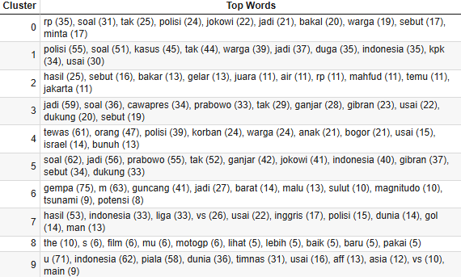
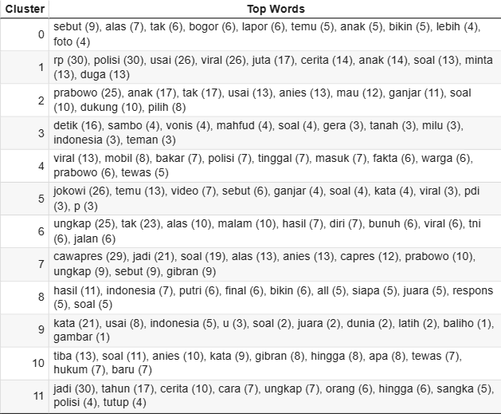
Hasil dan Analisis
ANALISIS CLUSTERING
Pada TF-IDF kemungkinan kata-kata lebih spesifik untuk menghasilkan cluster..
Word2Vec dan FastText cenderung menghasilkan cluster berbasis semantik (makna kalimat).
Berdasarkan hasil visualisasi, word2vec menghasilkan cluster yang optimal dengan persebaran kata top 10

Slide 15
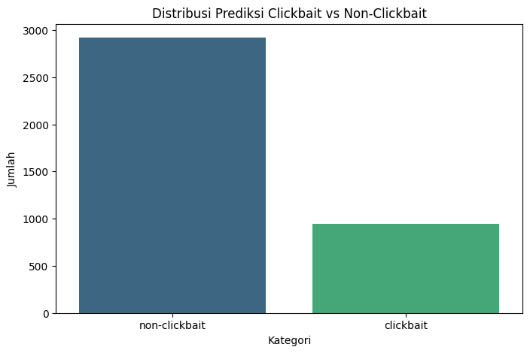
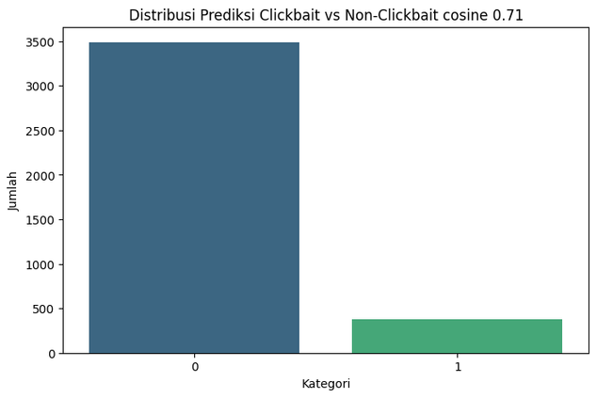
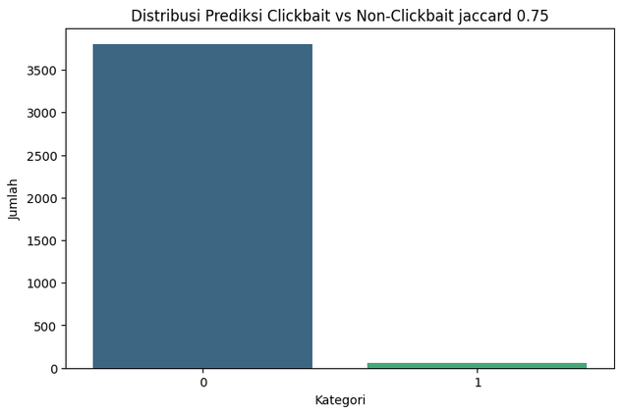
Hasil dan Analisis
PERBADINGAN HASIL PELABELAN
Hasil distribusi menunjukkan perbedaan : Random Forest mengidentifikasi sekitar 3.000 data non-clickbait, sementara cosine dan Jaccard menghasilkan sekitar 3.500 data. Untuk clickbait, Random Forest mendeteksi sekitar 1.000 data, sedangkan cosine dan Jaccard kurang dari 500 data.

Slide 16
Hasil dan Analisis
ANALISIS INSIGHT
Jumlah berita non-clickbait lebih dominan dibandingkan berita clickbait dalam keseluruhan data scraping. Berita non-clickbait tercatat sebanyak sekitar 3.000 berita, sedangkan berita clickbait hanya mencapai sekitar 1.000 berita

Slide 17
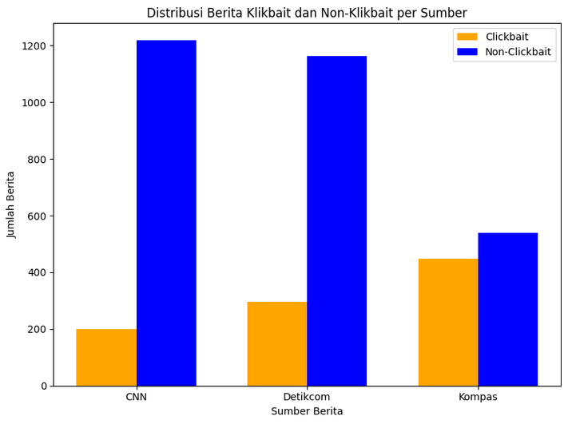
Hasil dan Analisis
ANALISIS INSIGHT
Kompas menempati posisi pertama dengan jumlah berita clickbait terbanyak, yaitu lebih dari 400 berita. Detikcom berada di peringkat kedua dengan jumlah berita yang sedikit lebih rendah, sedangkan CNN berada di peringkat terakhir dengan sekitar 200 berita clickbait.

Slide 18
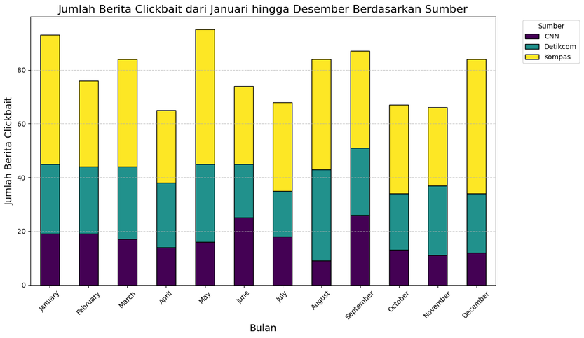
Hasil dan Analisis
ANALISIS INSIGHT
Tren bulanan sepanjang tahun 2023 menunjukkan bahwa Kompas secara konsisten mencatat jumlah berita terbanyak setiap bulan dibandingkan dengan platform lainnya. Hal ini mengindikasikan dominasi Kompas dalam jumlah publikasi berita selama periode tersebut.

Slide 19
Kesimpulan
Berdasarkan analisis yang telah dilakukan ,Random forest TF IDF tanpa remove stopwords menunjukkan hasil akurasi terbaik dalam kasus klasifikasi ini. Disisi lain , Jaccard Similarity TF-IDF tanpa menghapus stopword menggunakan threshold 0,002 menghasilkan akurasi tertinggi diantara percobaan lainnya ,dengan akurasi 0.75.Sementara untuk clustering ,word2vec menghasilkan cluster yang optimal.
Secara keseluruhan, dapat dismpulkan bahwa kombinasi preprocessing, teknik representasi teks, dan modeling terbukti menjadi faktor penentu untuk hasil terbaik dalam kasus klasifikasi berita clickbait atau non clickbait.

Slide 20
Thank
You
Present your ideas to the audience
in easy-to-understand language. Make
the audience understand, motivated
and inspired by your ideas.

